Slide 1
Marché en ligne & Pistage
Mohamad MONZER
Ali JAAFAR
09/02/2016
Systèmes réparties CNAM-LIBAN

Slide 2

Plan de la présentation
Plan initial
La partie non réalisée
Choix des technologies
Demo

Slide 3

Plan initial

Slide 4
Première idée
Marché en ligne & pistage
Système de pistage
Marché en ligne
Demande des produit en ligne
Suivi de livraison
Notes:
De nos jours, on trouve que les marchées en ligne sont devenues un des tendance du monde
Mais quand un utilisateur demande un produit, il serait incapable de savoir le temps exacte de livraison.
Notre système vient pour résoudre ce problème

Slide 5

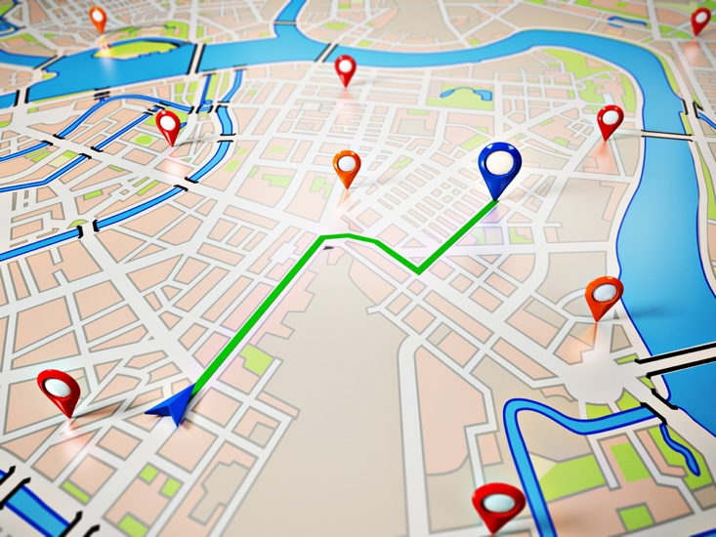



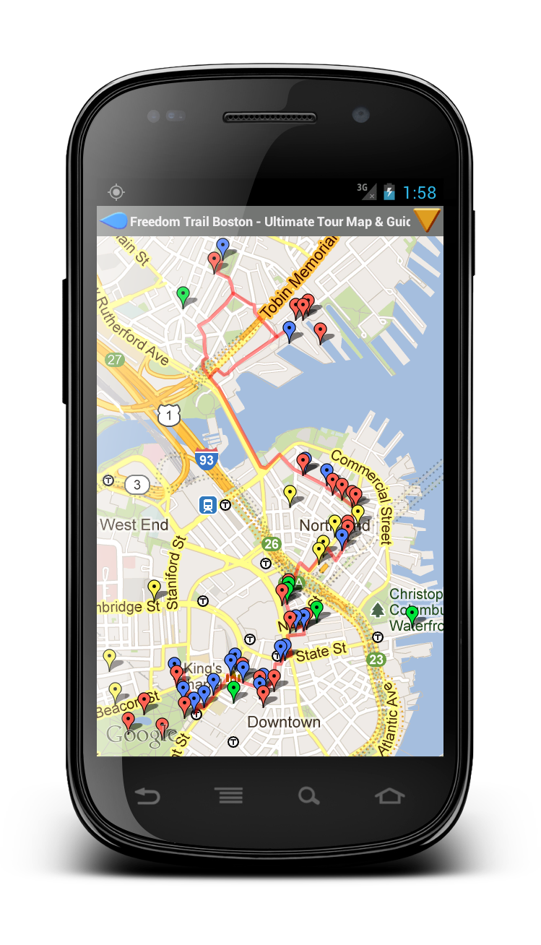
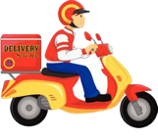
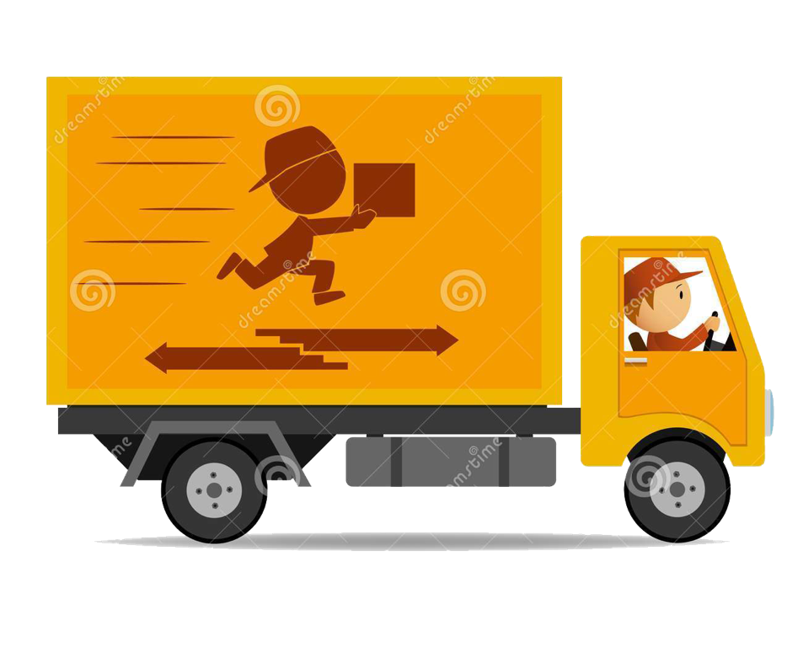

Slide 6

Choix technologique

Slide 7
Choix technologique
Base de données: MySQL
Service Web: REST service
Application Web: JSF + HTML5 + CSS3 + JavaScript
Cartes: Utilisation du Google API + Open Layers
Application mobile: Framework7 (crossplatform)

Slide 8
Partie non réalisée

Slide 9
Partie non réalisée
Marché en ligne
Notes:
Une application web est une application accessible aux utilisateurs à partir d’un navigateur web, en utilisant des requettes http avec des liens spécifiques qui seront mappés vers des ressources existant sur des serveurs.
L’application web peut suivre un certain nombre d’architecture,
Un exemple typique est l’architecture 3 tiers qui est composée de 3 couches: (presentation, metier et data).
Les utilisateurs des applications web sont habitués à la notion qu’une application web necessite une connexion à internet pour qu’elle peut être utilisé,
Cependant, depuis quelque temps, on a commencé à entendre qu’une application web peut travailler hors connexion.
Donc, Est-ce possible?
Et comment peut on créer une telle application?

Slide 10
Demo

